Slide 1

ARA MAP
Los terrenos,
en un solo mapa.
Ubicar. Consultar. Comparar.
Demostración para la dirección
1 de octubre de 2026
Notes:
0:00–0:35
«La idea nace de una necesidad concreta: cuando un cliente pregunta por un terreno, poder encontrarlo y consultar su información sin recorrer varias hojas. ARA Map reúne esa consulta en un mapa y permite guardar y comparar las fuentes. Hoy veremos el flujo que ya funciona y acordaremos qué falta para utilizarlo de forma habitual.»
No abrir aún el navegador. Presentar la reunión como revisión del flujo, no entrega final sin restricciones.
FUENTES (para consulta del presentador):
READINESS_REPORT.md, revisión del 30 de septiembre de 2026.
Carpeta: reports/readiness-2026-09-30/. Capturas y cifras corresponden a esa revisión; confirmar antes de presentar.

Slide 2
ARA MAP · DEMOSTRACIÓN
Del archivo a la consulta
01
02
03
04
Cargar
Revisar
Consultar
Comparar
Excel o CSV con
datos de terrenos.
Confirmar columnas
y resolver dudas.
Buscar en el mapa
y guardar vistas.
Reunir fuentes y
exportar a Excel.
La interpretación del archivo se revisa antes de importar.
1 OCT 2026 · Consulta de terrenos
02
Notes:
0:35–1:15
«El proceso tiene cuatro momentos. Se carga el archivo; se revisa cómo se interpretó; se consulta y guarda el mapa; y se comparan las fuentes cuando hace falta. Si hay una columna ambigua, el asistente pide aclararla. La revisión previa es parte del control del dato.»
No decir que acepta cualquier archivo o cualquier distribución. La demostración no necesita importar ni escribir datos en producción. Si piden un archivo nuevo, acordar revisarlo después en un entorno de prueba.
FUENTES (para consulta del presentador):
READINESS_REPORT.md, revisión del 30 de septiembre de 2026.
Carpeta: reports/readiness-2026-09-30/. Capturas y cifras corresponden a esa revisión; confirmar antes de presentar.

Slide 3
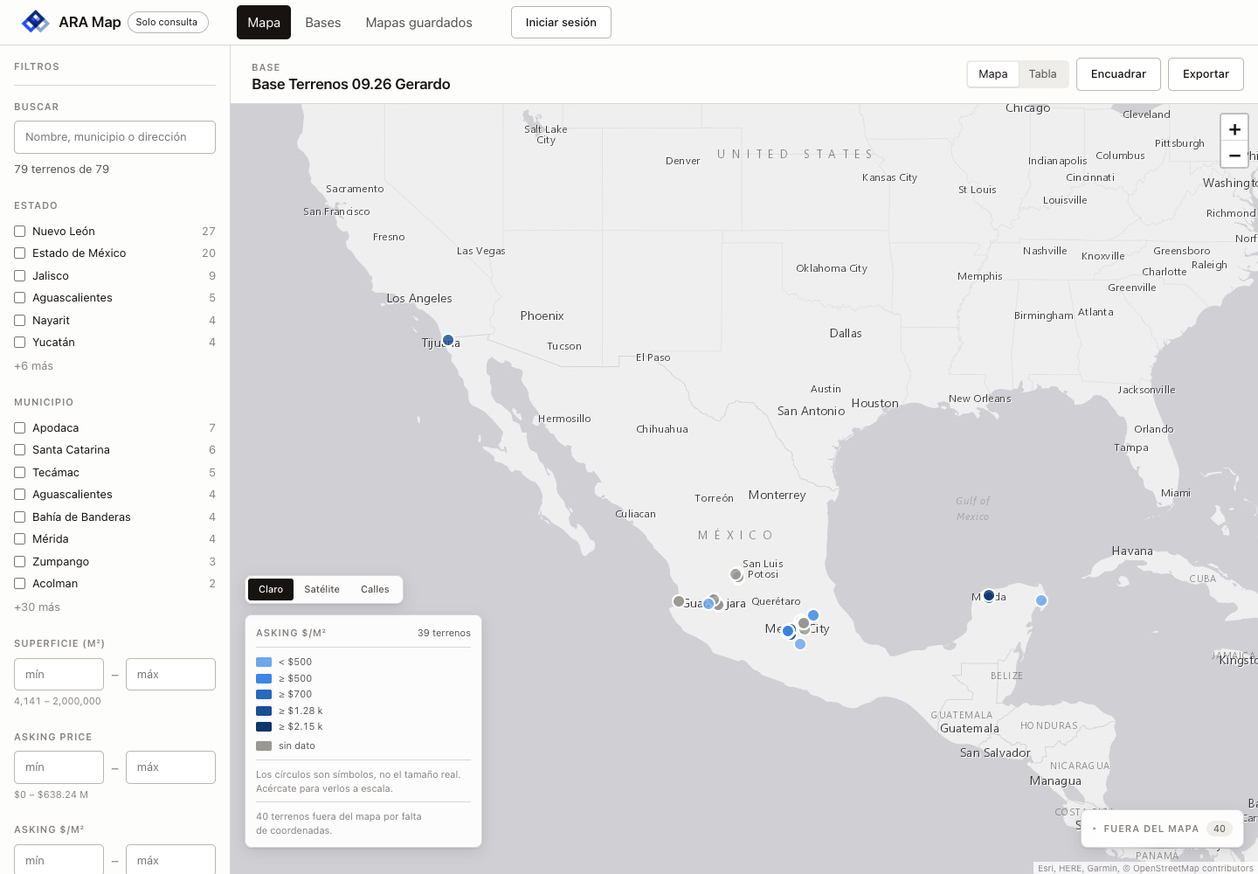
ARA MAP · DEMOSTRACIÓN
Encontrar el terreno y abrir su información
Buscar
Por nombre, municipio
o dirección.
Consultar
Datos del terreno,
superficie y ubicación.
Los círculos no son
los linderos del predio.
1 OCT 2026 · Consulta de terrenos
03
Notes:
1:15–3:15 · NAVEGADOR O CAPTURA
Abrir https://ara-map-ivory.vercel.app en escritorio, ancho superior a 960 px. En Bases, abrir «Base Terrenos 09.26 Gerardo». Buscar «Marceñas» (o el registro aprobado durante el ensayo), abrir su ficha y usar «Ver a escala». También funciona el doble clic sobre un terreno del mapa. Cambiar entre Mapa y Tabla. Limpiar búsqueda y, si hay tiempo, filtrar por estado.
«Aquí respondemos dónde está y qué información tenemos. La tabla y el mapa muestran el mismo inventario. Al acercarnos, el círculo representa la superficie registrada de manera aproximada; no sustituye un plano con los límites del predio.»
Marceñas muestra una discrepancia de precio: decir que es un dato pendiente de revisión, no una cotización. Si falla la conexión, permanecer en esta captura y describir el mismo recorrido sin afirmar que está ocurriendo en vivo.
FUENTES (para consulta del presentador):
READINESS_REPORT.md, §§2–3; evidence/live-populated-map.png; evidence/live-focused.json.
Carpeta: reports/readiness-2026-09-30/. Capturas y cifras corresponden a esa revisión; confirmar antes de presentar.

Slide 4
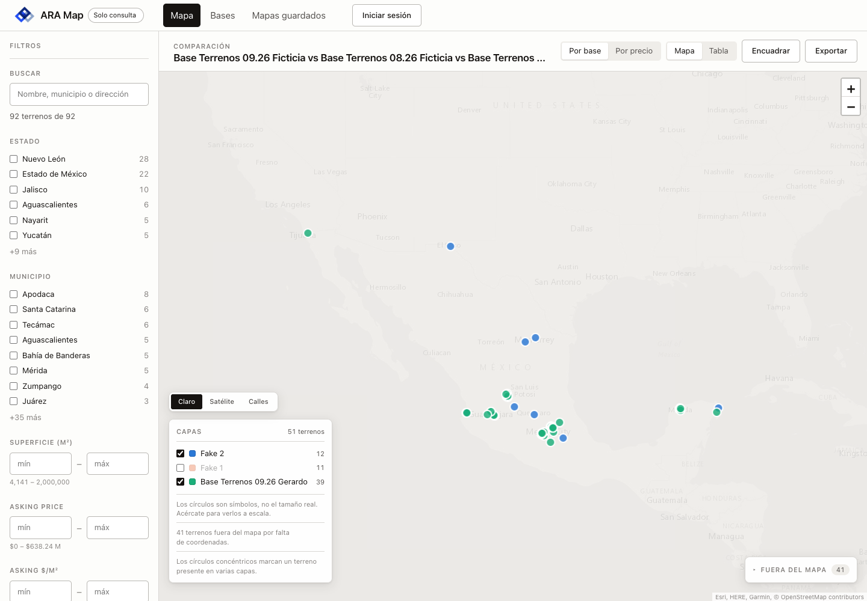
ARA MAP · DEMOSTRACIÓN
Volver a los mapas y comparar fuentes
Guardar y organizar
Bases y mapas
organizados en carpetas.
Ver cada origen
Capas en el mapa.
Una hoja de Excel
por fuente.
«Fake 1» y «Fake 2» son datos ficticios de prueba.
1 OCT 2026 · Consulta de terrenos
04
Notes:
3:15–5:15 · NAVEGADOR O CAPTURA
Ir a Mapas guardados. Mostrar la organización existente sin crear ni mover nada. Abrir la comparación larga «Base Terrenos 09.26 Ficticia vs Base Terrenos 08.26 Ficticia vs Base Terrenos 09.26 copy». Aclarar que Fake 1 y Fake 2 son ficticios. Activar Fake 1 si está oculta y mostrar que cada capa se puede ocultar y volver a mostrar. Quitar filtros antes de exportar. Exportar Excel y mostrar sus pestañas; usar la exportación comprobada durante el ensayo si abrir Excel demora.
«Podemos conservar vistas, organizarlas y reunir varias fuentes. Cada capa conserva su identidad. La exportación separa las fuentes en hojas, lo que permite seguir trabajando en Excel.»
Una vista guardada es una fotografía de sus datos: no prometer que se actualiza sola. Ocultar una capa o filtrar afecta el contenido de la exportación desde la interfaz. No presentar el Excel como respaldo completo de todos los campos adicionales.
FUENTES (para consulta del presentador):
READINESS_REPORT.md, §§2–3, 6; evidence/live-comparison.png; evidence/live-data-and-exports.json.
Carpeta: reports/readiness-2026-09-30/. Capturas y cifras corresponden a esa revisión; confirmar antes de presentar.

Slide 5
ARA MAP · DEMOSTRACIÓN
El mapa también revela qué falta revisar
39 / 79
Una alerta de precio
terrenos con ubicación
Total registrado
$388,689,722
40 siguen fuera del mapa
por falta de coordenadas utilizables.
Superficie × precio por m²
$38,657,322
Ejemplo: Marceñas. Requiere revisión; no es una cotización validada.
Fuente: Base Terrenos 09.26 Gerardo · revisión del 30 de septiembre de 2026.
1 OCT 2026 · Consulta de terrenos
05
Notes:
5:15–6:00
«La herramienta ayuda a consultar la información y también deja visible lo que falta. En esta base hay 79 terrenos, pero solo 39 tienen ubicación utilizable. En Marceñas, el total registrado no coincide con 64,429 metros cuadrados por 600 pesos por metro cuadrado. El sistema muestra la advertencia: la empresa debe confirmar cuál dato es correcto antes de cotizar.»
No afirmar que la aplicación corrigió el precio ni que todos los terrenos están georreferenciados. Los 40 sin ubicación se cuentan en la base; no son 40 registros borrados. No sumar estas cifras entre bases para obtener propiedades únicas.
FUENTES (para consulta del presentador):
READINESS_REPORT.md, §3B; evidence/live-data-and-exports.json; evidence/live-detail.png. Cálculo: 64,429 × 600 = 38,657,400 con la superficie redondeada en pantalla; el aviso usa la superficie subyacente y muestra 38,657,322. Las cifras de la diapositiva transcriben el aviso real; no se recalculan a partir del redondeo.
Carpeta: reports/readiness-2026-09-30/. Capturas y cifras corresponden a esa revisión; confirmar antes de presentar.

Slide 6
ARA MAP · DEMOSTRACIÓN
Qué podemos usar y qué falta cerrar
El flujo ya funciona
Antes de la entrega operativa
Consulta en escritorio
Mapas guardados y carpetas
Comparaciones y Excel
Importaciones: moneda y selección de filas
Celular: acceso a búsqueda y filtros
Acceso: decidir si la consulta será privada
Hoy el inicio de sesión protege la edición; la consulta y la exportación son públicas.
IA sin activar. La demostración utiliza detección y revisión del usuario.
1 OCT 2026 · Consulta de terrenos
06
Notes:
6:00–7:00
«El flujo principal está listo para una demostración preparada en computadora. Antes de entregarlo para uso habitual, quedan correcciones del importador, la búsqueda en pantallas pequeñas y una decisión de acceso. Hoy el inicio de sesión permite editar, pero consultar y descargar no exige entrar. Necesitamos confirmar si esto será un catálogo visible o una herramienta interna.»
«La inteligencia artificial todavía no está activada. No es necesaria para este recorrido ni se está presentando como una función evaluada con un proveedor real.»
No decir que las correcciones locales ya están desplegadas. Si preguntan por formatos arbitrarios, responder que se validará una lista concreta de archivos y casos de uso.
FUENTES (para consulta del presentador):
READINESS_REPORT.md, revisión del 30 de septiembre de 2026.
Carpeta: reports/readiness-2026-09-30/. Capturas y cifras corresponden a esa revisión; confirmar antes de presentar.

Slide 7
ARA MAP · DEMOSTRACIÓN
Acordar un piloto con criterios claros
01
Elegir el archivo real
Definir los terrenos y las consultas que deben resolverse.
02
Cerrar los pendientes
Corregir importaciones, uso móvil y reglas de acceso.
03
Probar con quien lo utilizará
Validar los resultados antes de aceptar la primera versión.
Mejora propuesta: completar datos faltantes; después, una ficha para enviar al cliente.
1 OCT 2026 · Consulta de terrenos
07
Notes:
7:00–8:00
«Propongo acordar un archivo real y las consultas que usaremos para aceptar la primera versión. Con ese criterio cerramos los pendientes y hacemos un piloto con la persona que lo va a usar. La mejora que priorizaría es una forma sencilla de completar ubicaciones y precios faltantes. Después tendría sentido generar una ficha para el cliente.»
«¿Qué archivo y qué consulta usamos para aceptar la primera versión?»
Escuchar y anotar responsables de datos, usuarios, dispositivos y privacidad. Estas mejoras son propuestas, no funciones existentes ni compromisos de fecha. Si surge el precio: ofrecer una propuesta con alcance, aceptación, soporte y costos externos por separado; no improvisar una cifra.
FUENTES (para consulta del presentador):
READINESS_REPORT.md, revisión del 30 de septiembre de 2026.
Carpeta: reports/readiness-2026-09-30/. Capturas y cifras corresponden a esa revisión; confirmar antes de presentar.

